Slide 1
Windows Azure Storage
Dalibor Kačmář
Michael Juřek

Slide 2
Jak ukládat data?
Typ dat | Vlastní úložiště | Cloud
Osobní | Lokální disk, USB klíč apod. | Live SkyDrive (25 GB zdarma)
Firemní dokumenty | SharePoint | SharePoint (BPOS)
Firemní strukturovaná data | SQL Server | SQL Azure
Firemní nestrukturovaná data | Sdílený adresář | Azure Storage (více typů)

Slide 3
SQL Azure vs. Azure Storage 1/2
Charakteristika | SQL Azure | Azure Storage
Přístup k datům | ADO.NET/ODBC + T-SQL | REST, LINQ
„Velikost“ dotazu | Neomezená velikost, zpracování max. 5 minut | Maximálně 1000 entit a 5 s, stránkování výsledku
Zpracování na straně serveru | Uložené procedury, relace, funkce, triggery apod. | Ne
Indexy | 1 clustrovaný, až 999 neclustrovaných | Jediný podle primárních klíčů
Transakce | Nad jedinou databází, max. 5 minut | Pouze nad daty ve stejném oddílu, max. 100 operací a 4 MB dat
Izolace uživatelů | Celá škála možností nabízených databází | Optimistický přístup

Slide 4
SQL Azure vs. Azure Storage 2/2
Charakteristika | SQL Azure | Azure Storage
Škálovatelnost | Omezena na jeden virtuální server, případně možno dělit zátěž již v aplikaci | Prakticky neomezená
Max. kapacita | 50 GB | 100 TB
Max. velikost 1 položky | 2 GB | 1 TB
Redundance a vysoká dostupnost | Ano | Ano
Platba za uložení | 9.99 USD/GB/měsíc (podle naalokované velikosti) | 0.15 USD/GB/měsíc (podle skutečné spotřeby)
Platba za používání | GB přenesené do/z Azure serverovny | GB přenesené do/z Azure serverovny + transakce nad daty

Slide 5
Datové možnosti ve Windows Azure
Technologie
Typické použití
SQL Azure
Relační databáze
Azure Table
Strukturované úložiště
Azure Blob
Nestrukturované úložiště
Azure Drive
NTFS disk
Azure Queue
Servisní komunikace

Slide 6
Azure Table
Poskytuje strukturované úložiště
Automaticky škáluje na tisíce serverů podle nárůstu provozu (použitím partition klíče)
Není relační databáze
Nemá Foreign Keys, Joins, Aggregation, apod.
Pouze jeden index
Možnosti transakcí pouze v rámci partice
Známá a jednoduchá programová rozhraní
.NET třídy a LINQ
REST na libovolné platformě a v jazyce

Slide 7
Azure Table
Použití a doporučení
Účet úložiště
Tabulka
Entity
(řádek)
Property
(sloupec)
Filmy
Létáme v tom
Jméno
Titul
Datum
URL
Půjčovna
…
Mělký hrob
Jméno
Titul
Datum
Stojan
Až do 1MB/entitu
Partition
Key
Row
Key
Time
Stamp
Až 255 Properties
Vlastnosti
Pružné schéma
Povinné vlastnosti (sloupce)
PartitionKey: Výkonnost dotazů & škálovatelnost
RowKey: Unikátně označuje entitu v partici
Timestamp: R/O - Optimistic Concurrency
Sloupce mohou být standardních .NET typů
String, Binary, Bool, DateTime, GUID, Int, Int64 …
Doporučení
Operace provádějte dávkově (max. 100)
Upload a download většího množství dat paralelizujte (PLINQ)
Využívejte partice pro zvýšení výkonu a infrastrukturní paralelizaci
Transakce běží pouze v rámci 1 partice

Slide 8
Azure Blob
Úložiště rozsáhlých souborů (mapové podklady, média, obrázky, apod.) společně s jejich metadaty
Block Blob
Vytvořen pro streamovací scénáře
Každý blob se sestává ze sekvence bloků [až do 4MB na blok]
Velikostní limit 200GB na blob
Page Blob
Vytvořen pro náhodné read/write scénáře na úrovni stránek
Každý blob se skládá z pole stránek
Velikostní limit 1TB na blob

Slide 9
Azure Blob
Použití a doporučení
http://<account>.blob.core.windows.net/<container>/<jmenoBlobu>
http://dk.blob.core.windows.net/music/Metal/ACDC/BlackIce.mp3
Účet
úložiště
Container
Blob
Block
Metal/ACDC/BlackIce.mp3
Hudba
Block 1
…
Block 2
DK
Filmy
StarWars.avi
Block 3
Vlastnosti
Řízený přístup – Private (R/W), Public (R/O) na úrovni Containeru
Privátní přístup vyžaduje autentizaci
Implementuje algoritmus pro optimistic concurrency
Doporučení
Nahrávání dat po blocích lze paralelizovat
Pro blob s častým čtením lze s výhodou využít Azure CDN služeb
Připravte aplikaci na time-out chyby – lze předejít rozdělením na menší dávky
Komprimujte obsah (po cestě i uložení)

Slide 10
Azure Queue
Komunikace mezi službami pomocí zpráv
Zajišťuje škálovatelnost aplikace
Odděluje Front End (uživatelské rozhraní) od Back End (business logika)
Zajistí korektní funkci v exponovaných momentech
Není vhodné pro dlouhodobé ukládání dat nebo objemná data
Zprávy mohou být do 8KB s životností max. 7 dní
Důležité si uvědomit
Zprávy jsou zpracovávány v libovolném pořadí
Zpráva může být zpracována vícekrát

Slide 11
Azure Queue - scénář
Zdroj 1
Příjemce 1
1. C1 zpracovává zprávu M1
2. M1 se zneviditelní na 30 s
3. C2 zpracovává zprávu M2
4. M2 se zneviditelní na 30 s
Front End
Web Role
M4
M3
M2
Back End
Worker Role
M2
M1
M1
M1
5. C2 ukončí úkol pro M2
6. C2 smaže M2 z fronty
Zdroj 2
Příjemce 2
7. C1 havaruje – zpracování M1 selže
8. M1 se zviditelní ve frontě pro zpracování na C2
Vlastnosti
Neexistuje limit počtu zpráv ve frontě
Nezpracované zprávy po týdnu automaticky smazány
Délka zprávy omezena na 8kb
Každá zpráva by měla být z fronty smazána po zpracování během doby neviditelnosti
Skrytí zprávy definuje dobu předpokládaného zpracování
Doporučení
Sledujte délku fronty – identifikuje kapacitu příjemců -> reagujete odpovídajícím způsobem
Pozor na time-out viditelnosti, může způsobit násobné zpracování
Objemnější data ukládejte v tabulce nebo blobu a zpráva nese jen odkaz

Slide 12
Azure Drive
Diskové operace
Nad lokálním diskem konkrétního VM – obsah smazán při restartu
Nad Azure Drive (dříve X-Drive)
Umožňuje snadnější migraci existujících aplikací využívajících NTFS
Realizován jako Page Blob formátovaný jako NTFS
Trvalý NTFS svazek s limitem 1TB výhradně pro Windows Azure aplikace
Disky v cloudu jsou připojitelné pouze z Cloud VM
Vždy pouze jedním VM pro R/W
Jeden VM může připojit max. 16 Azure disků

Slide 13
Azure Drive
Použití a doporučení
Scénář
Azure Virtual Machine
Aplikace připojí disk
Připojení obdrží pronájem blobu
Připojení určí velikost Lokální Cache
NTFS zápis v pořadí Blob Store, pak Lokální Cache
NTFS čtení obslouženo
Lokální Cache
Blob Store (cache miss)
Azure aplikace
Drive X:
Vlastnosti
Formát VHD, možné vytvořit off-line nebo na požádání
Ostatní VM mohou mít jen R/O do kopie
Billing odvozen od Blobu, není separátní
Doporučení
Používejte lokální FS pro dočasné operace/logy
Důležitá data zapisujte na Azure Drive – vyšší spolehlivost a trvalost dat
Azure Drive lze kdykoli zálohovat/stáhnout mimo cloud
Cache
Miss
Lokální Cache
Lease
Operační systém
Page Blob Azure Drive

Slide 14
Porovnaní technologií
 | Jeden Blob | Azure Drive | Queue | Table | Jedna SQL Azure databáze
Strukturovaná data |  |  |  | Ano | Ano
Relační data |  |  |  |  | Ano
Zpracování na straně serveru |  |  |  |  | Ano
Přímý přístup mimo Azure | Ano |  | Ano | Ano | Ano
Messaging infrastruktura |  |  | Ano
Perzistentní úložiště | Ano | Ano | 1 týden | Ano | Ano
Velikostní limit | 200 GB/ 1 TB | 1 TB | 100 TB | 100 TB | 50 GB (*)
(*) Škáluje přes více databází pomocí shredingu. Cíl – vyšší škálovatelnost a výkon.

Slide 15
Bezpečnost, spolehlivost, výkon
Každý účet má vytvořen 256-bit secrete key
Autentizace uživatele při každém volání (HMAC SHA 256 podpis)
Striktní oddělení a ochrana dat jednotlivých účtů
3-násobná záloha všech dat s datovou konzistencí
Dostupnost garantována SLA (99,9%)
Jak na úrovni služby – uvnitř datového centra
Tak připojení do internetu – vně datového centra
Výkon
Externí přístup do značné míry ovlivněn rychlostí připojení
Paralelizace R/W určitě pomůže
U tabulek využívejte partice
Aktuální stav lze otestovat

Slide 16
Praktická část
… s pomocí Windows Azure MMC

Slide 17
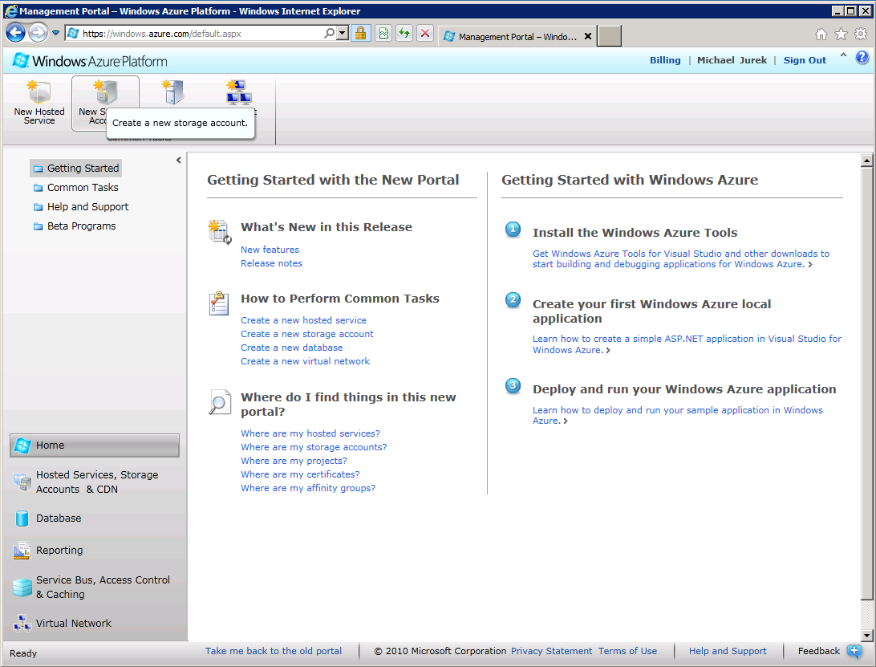

Slide 18
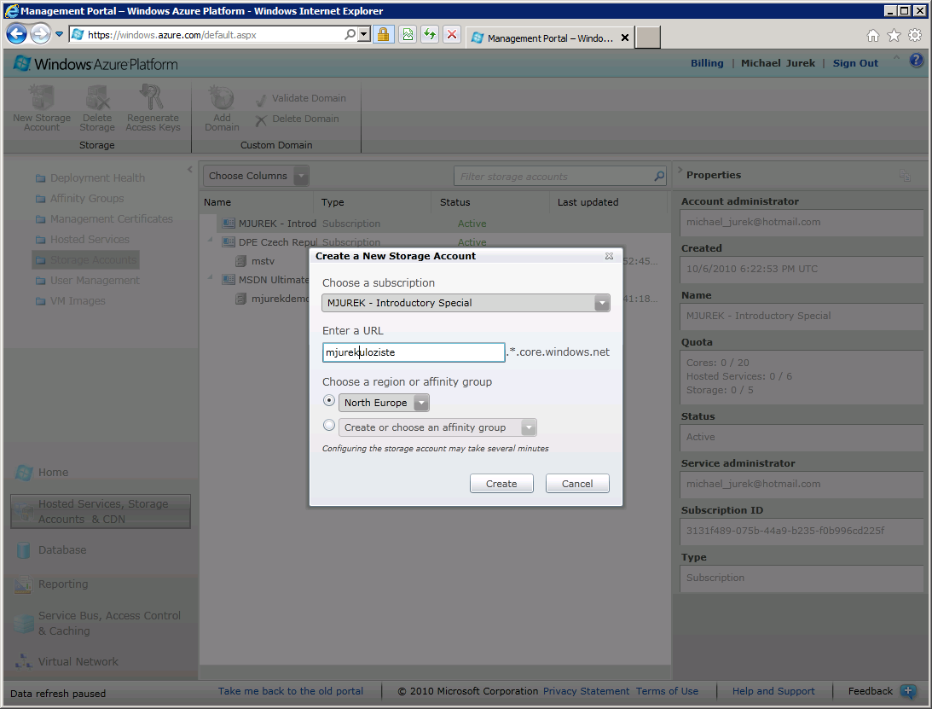

Slide 19
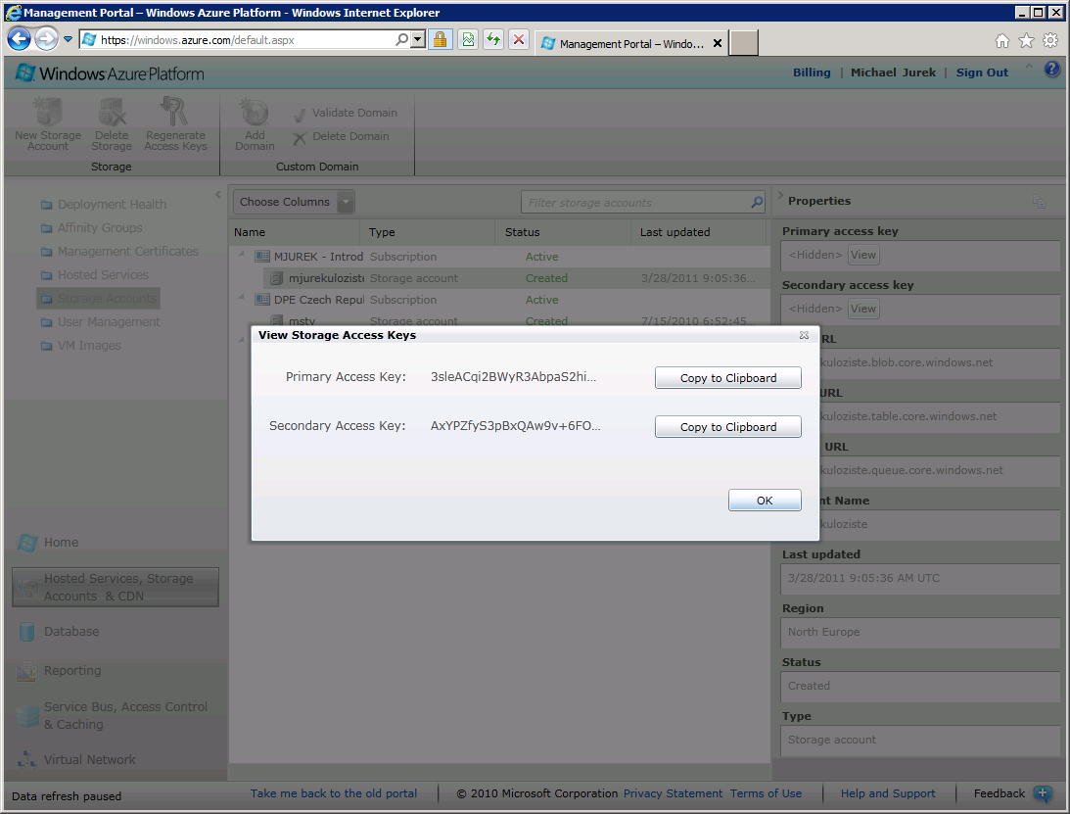

Slide 20
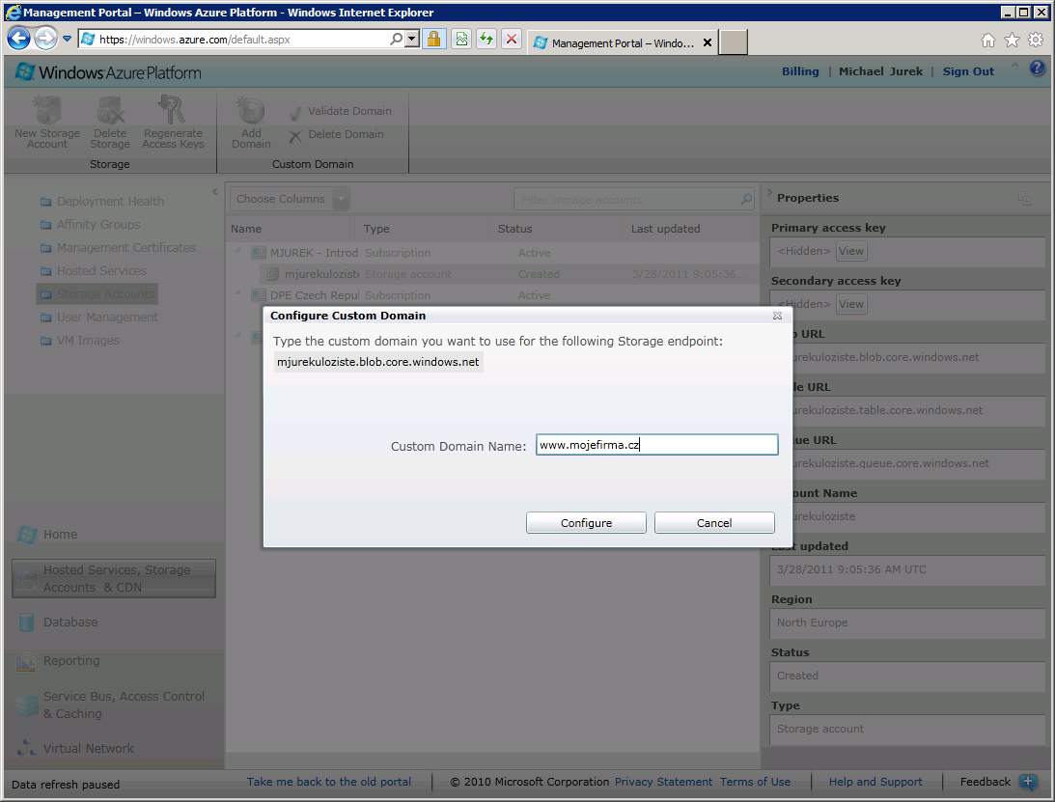

Slide 21
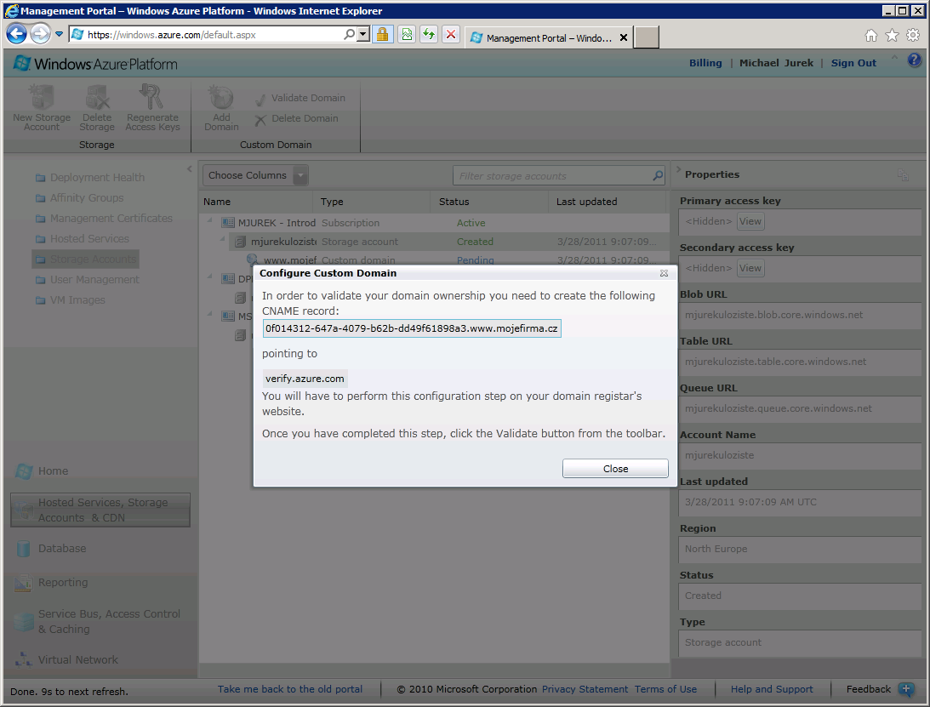

Slide 22
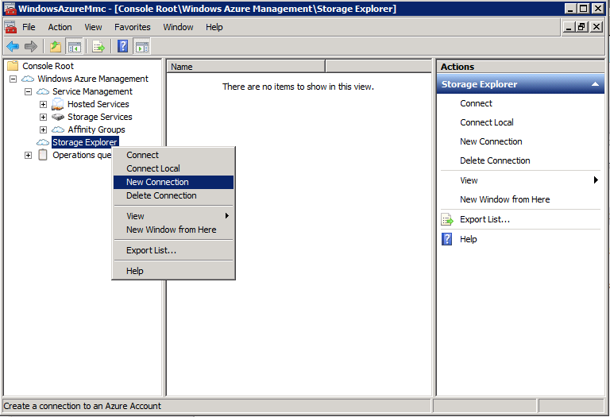

Slide 23
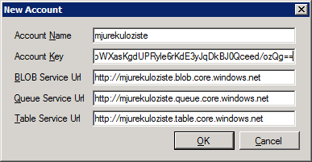

Slide 24
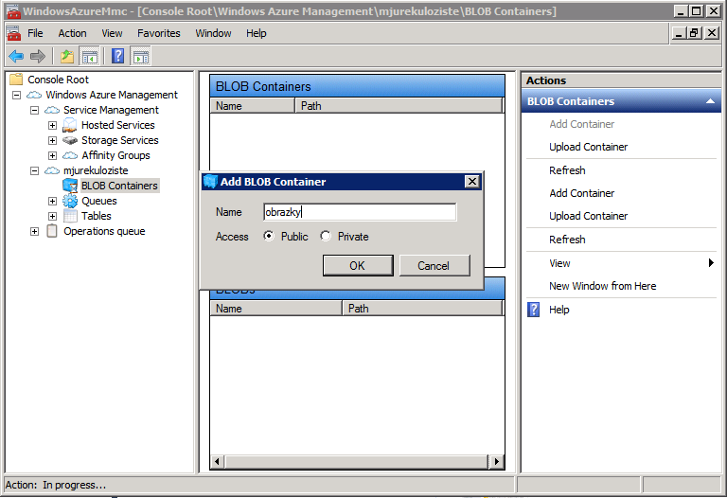

Slide 25
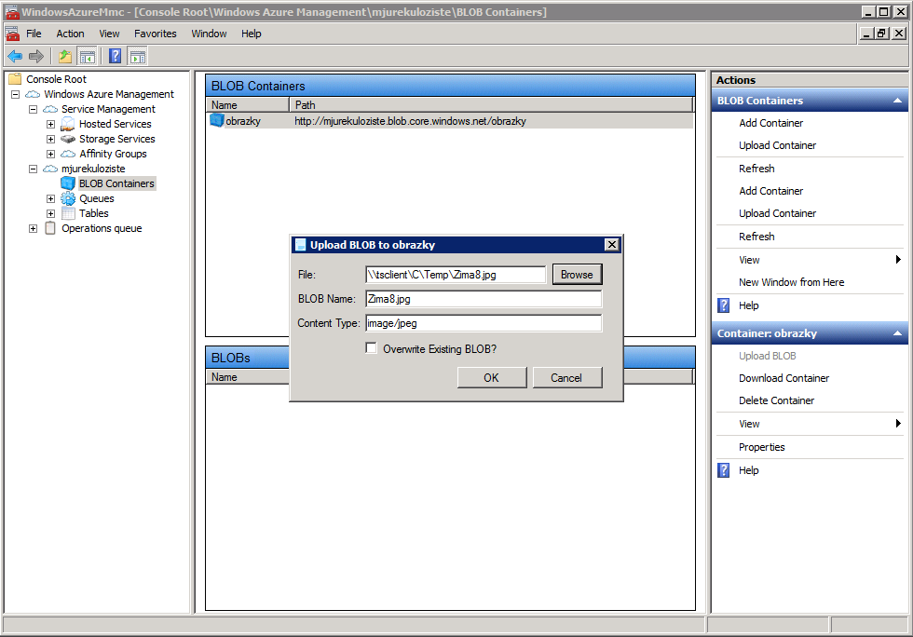

Slide 26
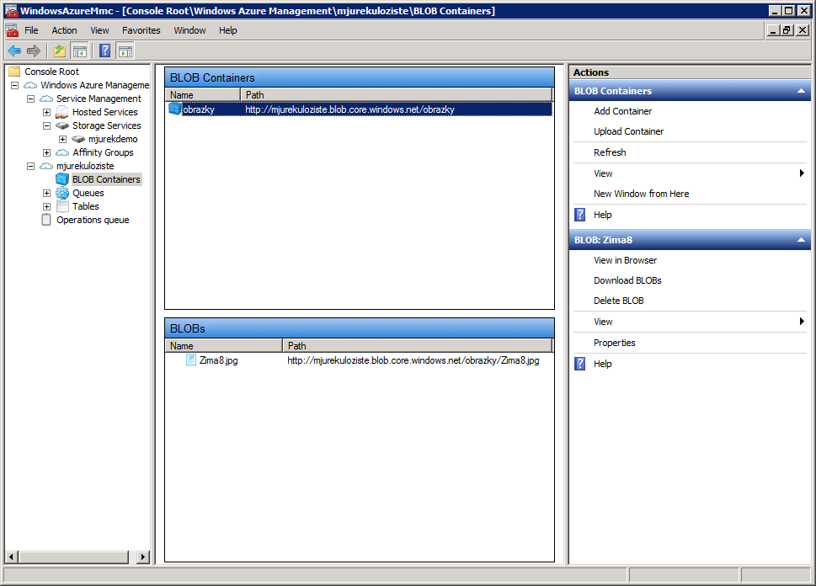
Dvojklik na jménu containeru !!!

Slide 27
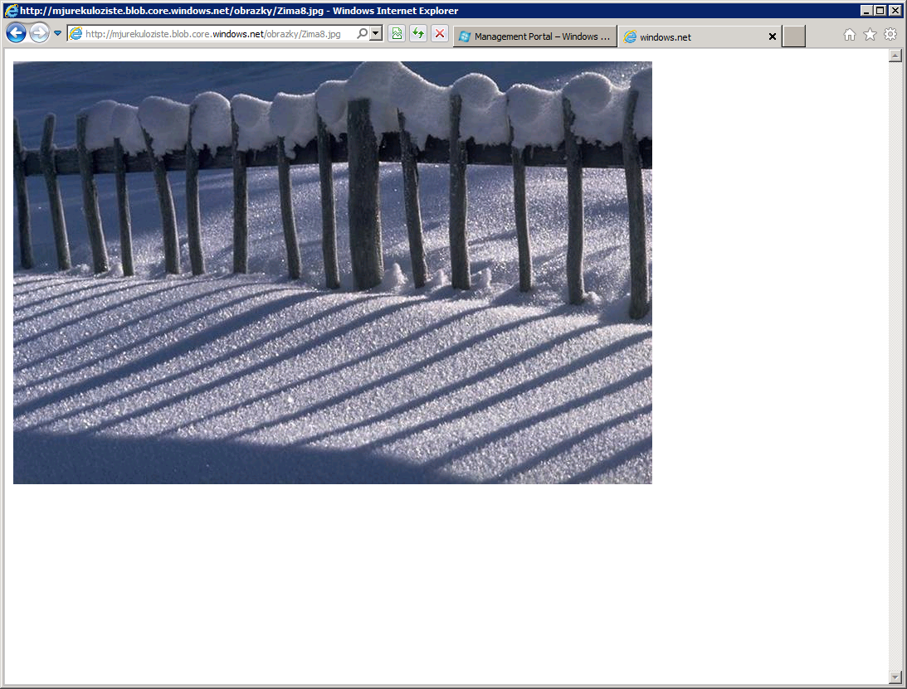

Slide 28
Ukázky kódu

Slide 29
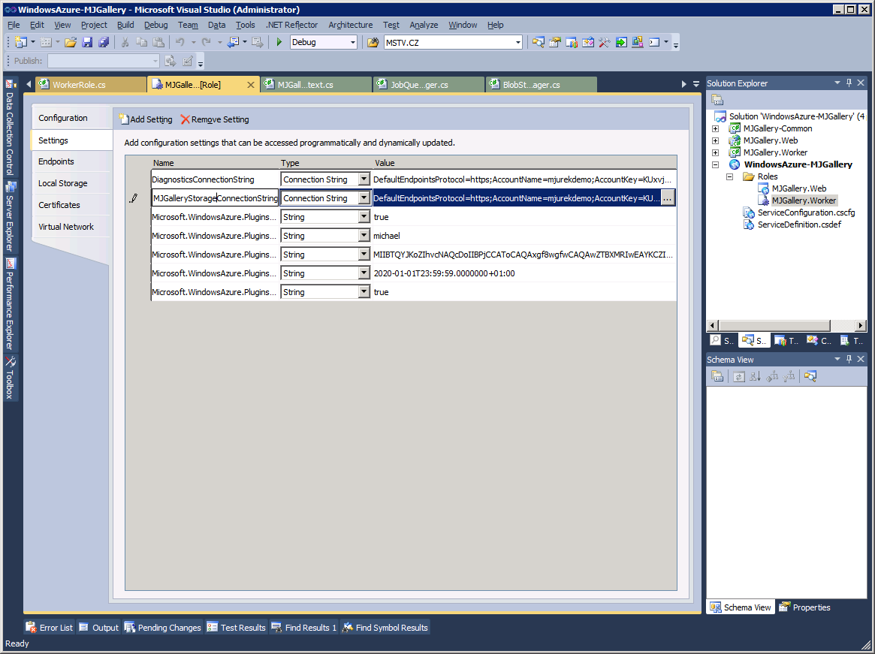

Slide 30
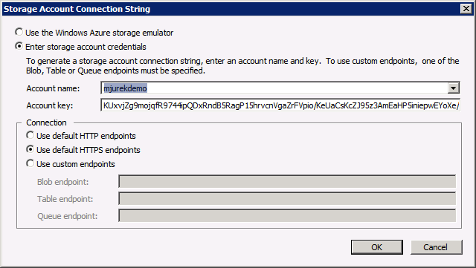

Slide 31
Nastavení připojení
public static class ConfigurationHelper
{
… další kód …
DataStorageAccount = CloudStorageAccount.FromConfigurationSetting("MJGalleryStorageConnectionString");
}
public static CloudStorageAccount DataStorageAccount
{get; private set; }

Slide 32
Reference na kontejner
public static CloudBlobContainer GetContainer(string containerName)
{
return ConfigurationHelper.DataStorageAccount.CreateCloudBlobClient().GetContainerReference(containerName);
}

Slide 33
Vytvoření kontejneru
public static void EnsureContainerExists(string containerName)
{
CloudBlobContainer container = GetContainer(containerName);
container.CreateIfNotExist();
BlobContainerPermissions permissions = container.GetPermissions();
permissions.PublicAccess = BlobContainerPublicAccessType.Container;
container.SetPermissions(permissions);
}

Slide 34
Načtení BLOBu
public static CloudBlob GetBlob(string blobAddress)
{
return ConfigurationHelper.DataStorageAccount.CreateCloudBlobClient().GetBlobReference(blobAddress);
}

Slide 35
Zapsání BLOBu
public static CloudBlob PutBlob(string blobName, string containerName, string contentType, byte[] data, NameValueCollection metadata)
{
EnsureContainerExists(containerName);
CloudBlob blob = GetContainer(containerName).GetBlobReference(blobName);
blob.DeleteIfExists();
blob.Properties.ContentType = contentType;
blob.Metadata.Add(metadata);
blob.UploadByteArray(data);
return blob;
}

